Slide 1
LINGUAGEM DE PROGRAMAÇÃO DE BANCO DE DADOS
Teorica – 09
Prof. Marcos Antonio

Slide 2
FUNÇÕES
Funções
feitas pelo
usuário

Slide 3
FUNÇÕES
As funções são semelhantes às procedures, porém quase sempre elas retornam um valor (resultado).
Podem ser chamadas dentro dos comandos SQL, como uma função SQL (do mesmo modo que uma função adicional, já prontas na
linguagem SQL).
.

Slide 4
FUNÇÕES
Utilizam palavras-chave como retorno, para devolverem valores, geralmente calculados pela própria função.
As funções possuem algumas limitações: Não retorna mais do que um valor.

Slide 5
FUNÇÕES
Criação e Atribuição de Valores para Variáveis dentro da Função

Slide 6
FUNÇÕES
Pode-se utilizar variáveis em Stored Procedures e em Funções.
Para criá-las a sintaxe básica é:
DECLARE nome_variável TIPO [default valor];

Slide 7
FUNÇÕES
Exemplos:
DECLARE nome varChar(40) DEFAILT “”;;
DECLARE valor int DEFAULT 0;
DECLARE taxa decimal(7,2) DEFAULT 1.80;

Slide 8
FUNÇÕES
Para atribuir valor a uma variável, utiliza-se o comando SET.
Exemplos:
SET nome = “João”;
SET valor = 300;
SET taxa = 2.50;

Slide 9
FUNÇÕES
Para atribuir a uma variável valores de uma tabela do Banco de Dados usa-se a cláusula INTO.
Exemplo:
DECLARE novoPreco DECIMAL (7,2) DEFAULT 0;
SELECT precoUnitProd INTO preco FFROM Produtos WHERE codProd = codProduto;

Slide 10
FUNÇÕES
A mesma coisa para efetuar cálculos dentro da função
Exemplos:
SET valor = valor * taxa;

Slide 11
FUNÇÕES
Um Exemplo Simples
Delimiter |
CREATE FUNCTION DaAumento(cod int, codProduto int)
RETURNS DECIMAL(7,2)
Begin
DECLARE novoPreco DECIMAL(7,2) DEFAULT 0;
SELECT precoUnitProd INTO novoPreco
FROM Produtos WHERE codProd = codProduto;
IF (cod = 1) THEN SET novoPreco = novoPreco * 1.10;
ELSE IF(cod = 2) THEN SET novoPreco = novoPreco*1.20;
ELSE IF(cod = 3) THEN SET novoPreco = novoPreco*1.30;
END IF; END IF; END IF;
RETURN novoPreco;
End | Delimiter ;

Slide 12
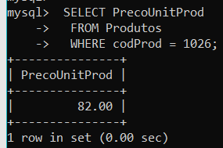
FUNÇÕES
Um Exemplo Simples
Para ver o preço do produto 1026
SELECT PrecoUnitProd
FROM Produtos
WHERE codProd = 1026;

Slide 13
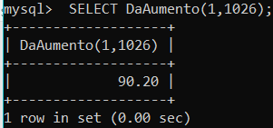
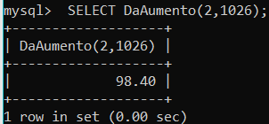
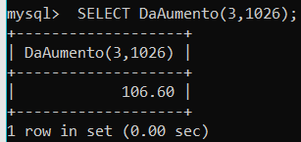
FUNÇÕES
Um Exemplo Simples
Para executar a função:
SELECT DaAumento(1,1026);
SELECT DaAumento(2,1026);
SELECT DaAumento(3,1026);

Slide 14
FUNÇÕES
Exemplo: Total_Unidade
OUTRO EXEMPLO:
Mostrar o valor total do estoque (quantidade x custounitário) dos itens com categoria informada por parâmetro.

Slide 15
FUNÇÕES
Exemplo: Total_Unidade
Delimiter |
CREATE FUNCTION TotalUnidade (cat varChar(20))
RETURNS DECIMAL(7,2)
Begin
DECLARE total DECIMAL(7,2) DEFAULT 0;
SELECT SUM(QuantEstoqProd *
PrecoUnitProd) INTO total
FROM Produtos
WHERE CategoriaProd = cat;
return total;
End; | Delimiter ;

Slide 16
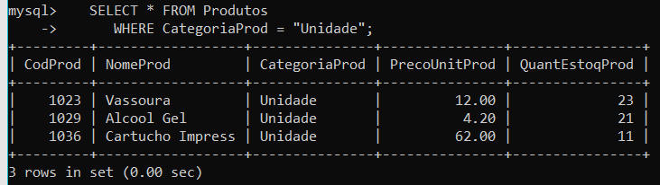
FUNÇÕES
Exemplo: Total_Categoria
Para ver os produtos:
SELECT * FROM Produtos
WHERE CategoriaProd = “Unidade”;

Slide 17
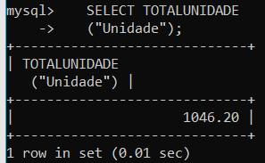
FUNÇÕES
Exemplo: Total_Categoria
Para executar a função:
SELECT TOTALUNIDADE (“Unidade”);

Slide 18
PROCEDURES / FUNÇÕES
Para excluir PROCEDURE / FUNCTION:
DROP PROCEDURE nome_procedure;
DROP FUNCTION nome_function;
Para ver as características:
SHOW CREATE PROCEDURE
nome_procedure;
SHOW CREATE FUNCTION
nome_function;

Slide 19
PROCEDURES / FUNÇÕES
Para ver as PROCEDURES / FUNCTIONS:
SHOW PROCEDURE STATUS;
SHOW FUNCTION STATUS;

Slide 20
FUNÇÕES
Outro Exemplo
Criar o Banco de Dados Funcionarios
CREATE DATABASE ORGANIZACAO;
USE ORGANIZACAO;
Criar a tabela Func
CREATE TABLE Func
(ID_FUNC int UNSIGNED NOT NULL,
NOME_FUNC char(40) NOT NULL ,
SALARIO DECIMAL(7,2),
PRIMARY KEY(ID_FUNC))
ENGINE=InnoDB;

Slide 21
FUNÇÕES
Outro Exemplo
Inserir dados na tabela Func.
INSERT INTO FUNC VALUES
(5,"Jose Silva",1300.00),(3,"Maria Santos",2400.00),
(1,"Nair Bello",4800.00), (7,"Carlos Souza",900.00),
(9,"Marcio Bastos",6200.00),
(2,"João Maia",2010.00),(4,"Nair Caju",1950.00),
(6,"Eva Brito",4480.00),
(10,"José das Couves",3290.00),
(8,"Vania Mello",725.10),(11,"Joana Matos",848.50);

Slide 22
FUNÇÕES
Outro Exemplo
Criar a tabela Dependente
CREATE TABLE Dependente
(ID_DEPENDENTE int UNSIGNED NOT NULL,
ID_FUNC int UNSIGNED NOT NULL,
NOME_DEPENDENTE char(40) NOT NULL,
IDADE int(2),
PRIMARY KEY (ID_DEPENDENTE),
FOREIGN KEY(Id_Func) REFERENCES
Func(id_Func)
ON DELETE RESTRICT ON UPDATE RESTRICT)
ENGINE=InnoDB;

Slide 23
FUNÇÕES
Outro Exemplo
Inserir dados na tabela Dependente.
INSERT INTO DEPENDENTE VALUES
(15,5,"Zezinho",5),(12,3,"Mariazinha",11),(10,3,"Pedrinho",1),
(20,10,"Joana das Couves",31),
(19,1,"Nairzinha",14),(11,9,"Marcinho",7),
(22,10,"Zezinho Alface",10),
(16,9,"Alequinho",4),(14,2,"Joãozinho",12),
(25,10,"Joaninha Cebolinha",08),
(17,6,"Evinha",0),(21,6,"Britinho",3),(23,6,"Carlinho",2),
(26,10,"Pedrinho Rabanete",06),
(13,6,"jairzinho",12),(24,8,"Vaninha",1);

Slide 24
FUNÇÕES
Outro Exemplo
Criar a função ContaDep, que conta os dependentes do funcionário informado por parâmetro, com idade abaixo de 19 anos.

Slide 25
FUNÇÕES
Outro Exemplo
Delimiter |
create function ContaDep(identFunc int)
returns int
Begin
declare quant int default 0;
select count(*) into quant
FROM Dependente
where Idade <= 18 AND
id_Func = identFunc;
return quant;
End; | Delimiter ;

Slide 26
FUNÇÕES
Outro Exemplo
Criar a função que calcula o salário líquido do funcionário, passando como parâmetro a identificação e sabendo que:
SALLIQ = SALARIO – (SALARIO * 8 / 100) – IRPF
IRPF = Se Salario < 1164.00 -→ 0.00
Se Salario < 2326.00 -→ Salario * 15 / 100 –
174.60 – (164,56 *quantdep)
Se Salario > 2326.00 -→ Salario * 27.5 / 100-
465.35 - (164.56 * quantdep)

Slide 27
FUNÇÕES
Outro Exemplo
Delimiter |
create function SalarioLiq(identfunc int)
returns decimal(7,2)
Begin
declare salliq decimal(7,2) default 0;
declare quantdep int default 0;
declare IRPF decimal(7,2) default 0;

Slide 28
FUNÇÕES
Outro Exemplo
SELECT ContaDep(identfunc) into
quantdep;
SELECT salario into IRPF
FROM Func
WHERE id_Func = identfunc;

Slide 29
FUNÇÕES
Outro Exemplo
IF(IRPF < 1164.00) THEN
SELECT 0.00 INTO IRPF;
ELSE IF(IRPF < 2326.00) THEN
SELECT (IRPF * 15 / 100 –
174.60 – (164.56 *quantdep)) INTO IRPF;
ELSE
SELECT (IRPF * 27.5 / 100 –
465.35 - (164.56 * quantdep)) INTO IRPF;
END IF;
END IF;

Slide 30
FUNÇÕES
Outro Exemplo
SELECT Salario – (Salario * 8 / 100) - IRPF
INTO salliq
FROM Func
WHERE id_Func = identfunc;
return salliq;
End;
|
Delimiter ;

Slide 31
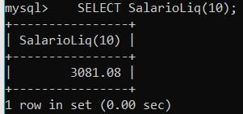
FUNÇÕES
Outro Exemplo
Para executar a função:
SELECT SalarioLiq(10);

Slide 32

FUNÇÕES

